Slide 1
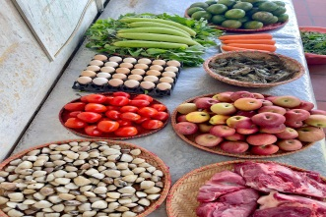
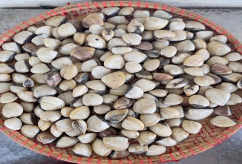
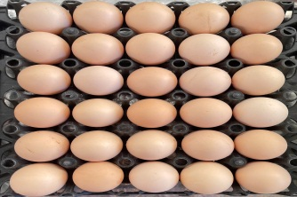
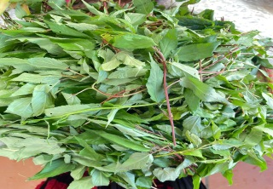
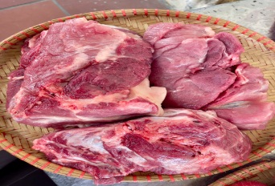
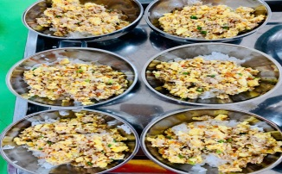
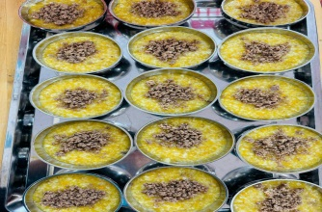
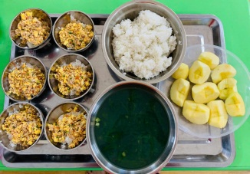
Thực đơn ngày 14- 10 - 2024
Bữa đệm sáng
- Nước cam
Bữa trưa
- Trứng thịt sốt cà chua - Canh ngao nấu rau đay
- Táo
MN Ánh Dương Xanh
Bữa phụ chiều
- Cháo hải sản tôm ngao

